Slide 1
Цікаві факти про математику
Підготувала учениця 10-А класу,
Андреєнкова Наталія

Slide 2
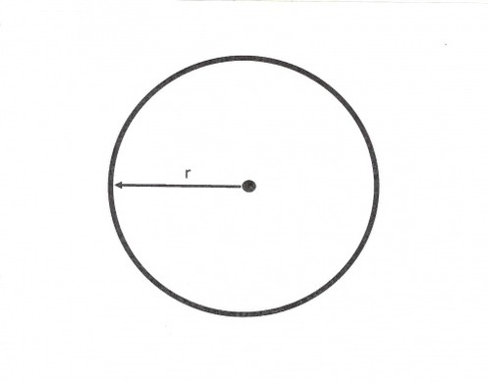
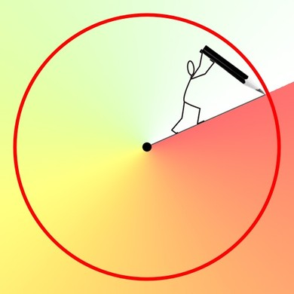
Серед усіх фігур з однаковим периметром, у кола буде найбільша площа. Але серед усіх фігур з однаковою площею, у кола буде самий маленький периметр.

Slide 3
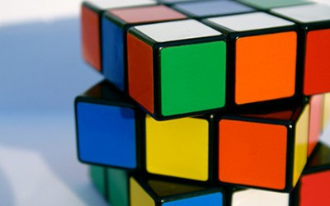
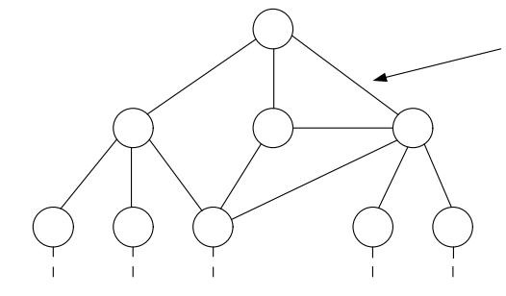
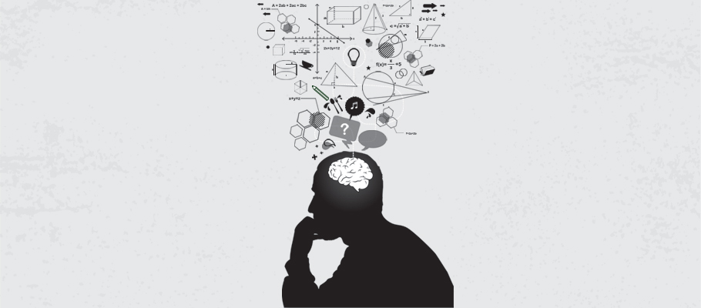
У математиці існують: теорія ігор, теорія кіс і теорія вузлів .

Slide 4
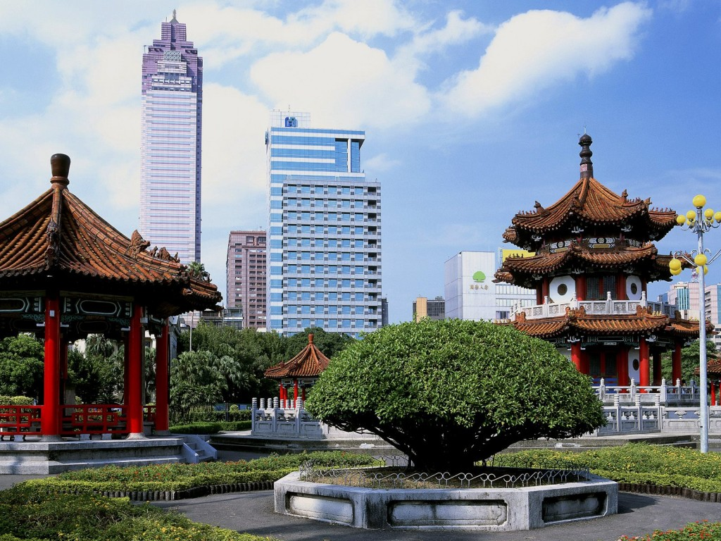

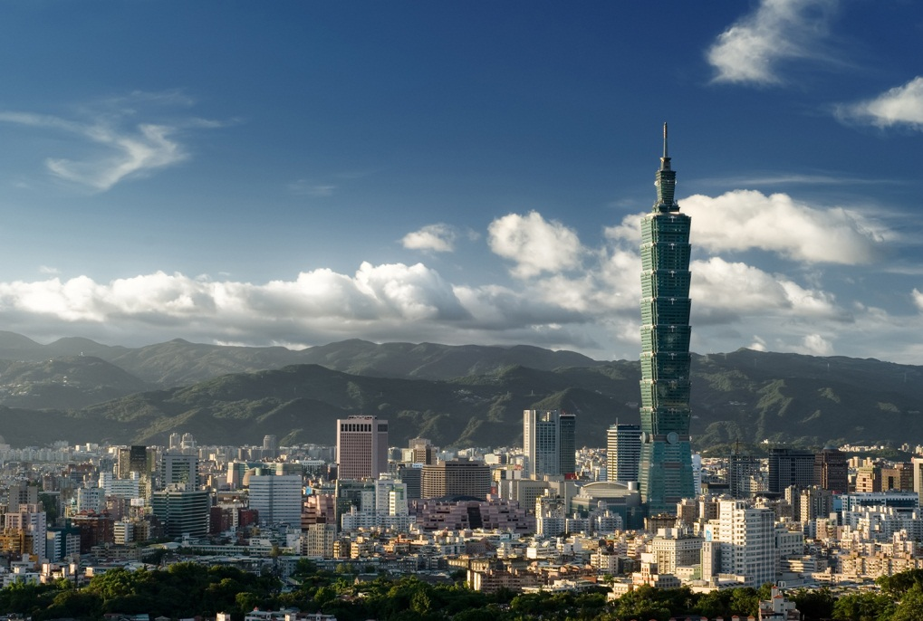
З 1995-го року в Тайбеї, на Тайвані, жителям дозволено видаляти цифру чотири, так як на китайській мові ця цифра звучить тотожне слову «смерть». У багатьох будівлях відсутній четвертий поверх.

Slide 5
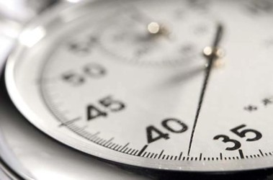
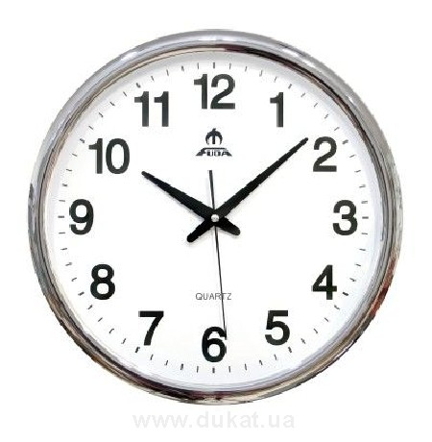
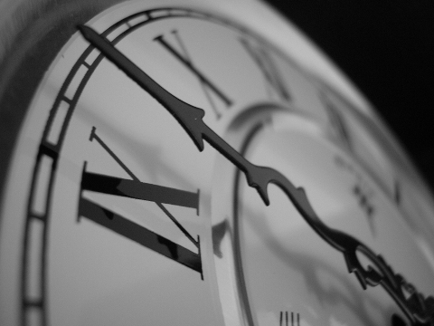
Мить — це одиниця години, яка триває приблизно соту долю секунди.

Slide 6
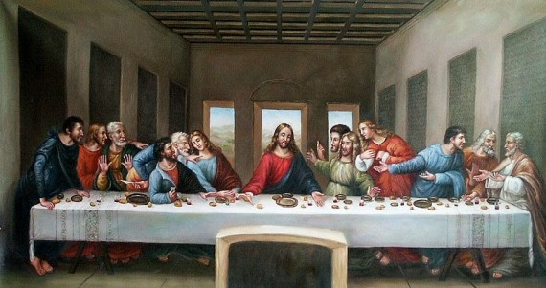
Вважається, що 13 стало нещасливим число через Таємну Вечерю, на якій були присутні 13 осіб, включаючи Ісуса. Тринадцятим був Іуда Іскаріот.

Slide 7
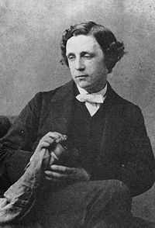
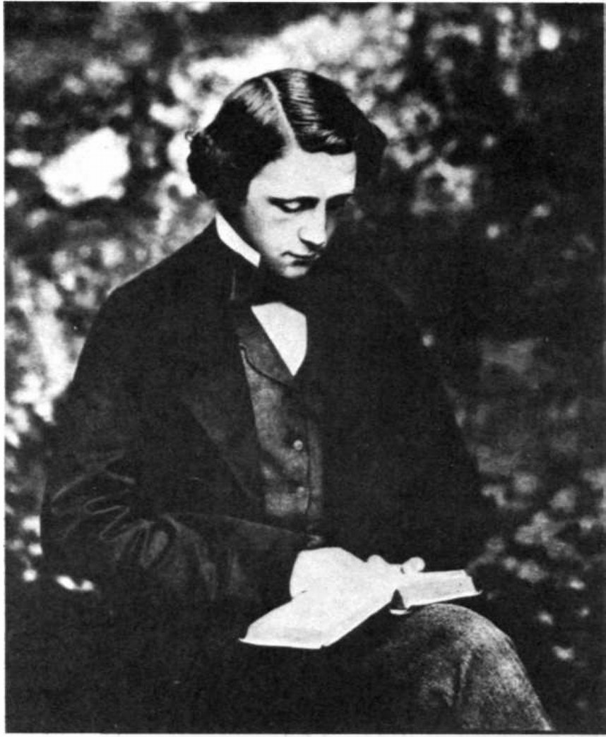

Чарльз Доджсон Доджсон — маловідомий британський математик, який присвятив більшу частину свого життя логіці. Незважаючи на це, він всесвітньо відомий письменник під псевдонімом Льюїс Керролл

Slide 8
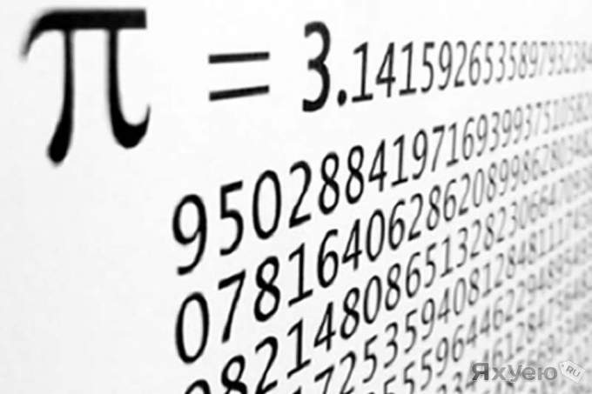
Число Пі було вперше обчислено індійським математиком Будхайяна в VI столітті нашої ери.

Slide 9
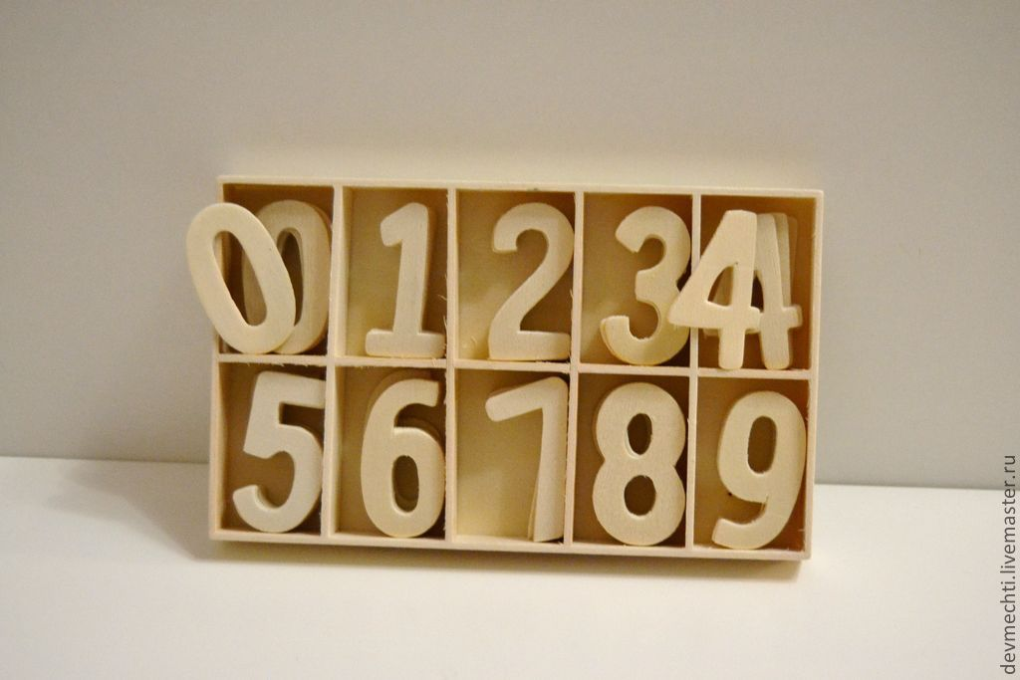
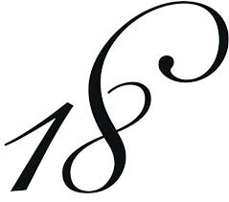
Число 18, є єдиним (крім нуля) числом, сума цифр якого в 2 рази менше нього самого.

Slide 10
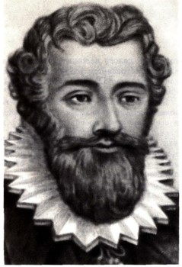
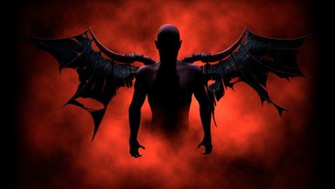
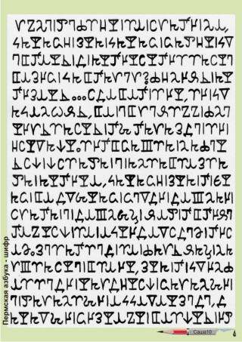
Одного разу Франсуа Вієта майже було відправлено на вогнище за те, що йому пощастило розшифрувати таємне листування іспанського уряду з командуванням своїх військ. Іспанці вважали, що розкриття їхнього шифру людському розуму не під силу і Вієтові допомагав сам Сатана.

Slide 11
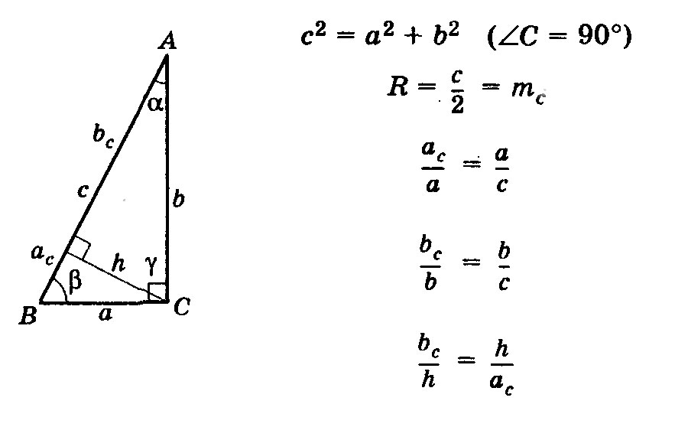
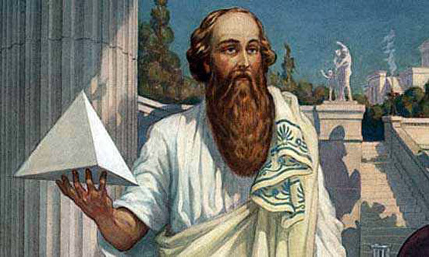
Теорему Піфагора називали «ослячим мостом». Учнів, що запам’ятовували теорему без розуміння, називали віслюками, оскільки вони не могли перейти через міст — теорему Піфагора.

Slide 12

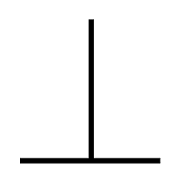
Релігійні євреї прагнуть уникати християнської символіки і взагалі знаків, схожих на хрест. Наприклад, учні деяких ізраїльських шкіл замість знака «плюс» пишуть знак, що повторює перевернуту букву «т».

